Slide 1
Por qué fracasan los matrimonios
JHON GOTTMAN
CATEDRA: Clínica de Parejas y Familias
Año: 2024

Slide 2
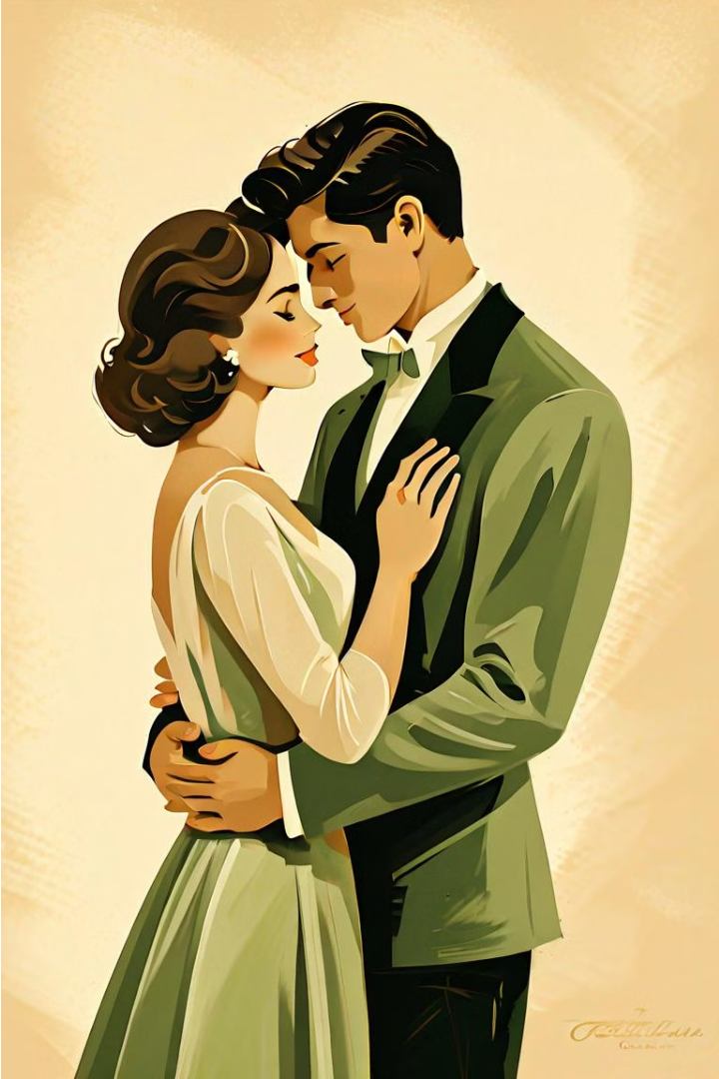
Por qué fracasan los matrimonios
Jhon Gottman, un destacado investigador en el campo de las relaciones de pareja, ha realizado estudios exhaustivos sobre los factores que determinan el éxito o el fracaso de los matrimonios. En su trabajo, Gottman ha identificado diferentes estilos matrimoniales y ha descubierto patrones de interacción que pueden predecir con gran precisión si una pareja se divorciará o no. Sus hallazgos ofrecen una valiosa perspectiva sobre las claves para mantener un matrimonio saludable y duradero.

Slide 3
Estilos matrimoniales
Matrimonio convalidante
Matrimonio explosivo
Matrimonio evitador del conflicto
los cónyuges son profundamente compatibles (no necesariamente comparten el mismo origen étnico, religioso o de clase social), pero
sí deben estar de acuerdo en cuestiones clave como el sexo, el dinero y la crianza de los hijos.
Los esposos parecen vivir peleándose constantemente, son intensamente emocionales.
Los integrantes de este tipo de matrimonio evitan o minimizan sus conflictos. Si no pueden ignorar sus diferencias, es probable que simplemente no las resuelvan. Llegan a la conclusión de que sus desacuerdos no son tan importantes como sus coincidencias, y sus discusiones terminan en un empate.
Muchos celos, indirectamente sarcásticos, descargas impulsivas
Cuando discuten atacan ferozmente al otro y no se escuchan
"Sin embargo, esto no significa que no puedan ser buenos matrimonios. De hecho, en las parejas exitosas de este tipo, hay 5 momentos positivos por cada momento negativo. Estos matrimonios suelen ser más románticos y dramáticos que otros".
"Pueden negociar y resolver sus diferencias de manera calmada y sincera, sin que las discusiones se vuelvan acaloradas".

Slide 4
"Los 4 Jinetes del Apocalipsis"
1
La crítica
2
El desdén
La crítica va más allá de una simple queja sobre una acción específica, y se convierte en un ataque a la personalidad o el carácter de la pareja.
El sarcasmo, la burla y el escepticismo son formas de desdén que envenenan la relación y aumentan el conflicto.
3
La actitud defensiva
4
El amurallamiento
Cuando uno de los cónyuges se pone a la defensiva, en lugar de aceptar su responsabilidad, agrava el conflicto.
Cuando uno de los cónyuges se distancia emocionalmente o físicamente de la discusión, es una estrategia perjudicial para el matrimonio.

Slide 5

Diferencias de género y reacciones fisiológicas
1
Activación fisiológica
Durante las discusiones, los hombres muestran mayores señales fisiológicas de estrés, como un aumento del ritmo cardíaco y la presión sanguínea. Esto les lleva a evitar el conflicto, lo que a su vez aumenta la frustración de la pareja.
2
Expresión emocional
Contrariamente a la creencia popular, los hombres en matrimonios satisfactorios no son menos expresivos emocionalmente que las mujeres. De hecho, suelen compartir más información personal y emocional con sus esposas.
3
Participación doméstica
Cuando los hombres se involucran más en las tareas del hogar, son más felices y están más comprometidos con su matrimonio, lo que se traduce en un mejor bienestar físico y emocional.

Slide 6
Terapia matrimonial efectiva
Terapia marital mínima
Reparación de la relación
Fortalecimiento de la amistad
En lugar de centrarse en resolver los problemas o mejorar la comunicación, esta terapia enseña a las parejas técnicas de apaciguamiento y regulación emocional para evitar que las discusiones se salgan de control.
Cuando los mecanismos de reparación de una pareja ya no funcionan, el divorcio puede ser una mejor opción que intentar salvar un matrimonio muy dañado. Es importante priorizar la salud y el bienestar de los cónyuges y los hijos.
La clave para mejorar un matrimonio no está en resolver las diferencias, sino en fortalecer la amistad y el respeto mutuo entre los cónyuges. Esto les permitirá enfrentar mejor los problemas, incluso los irresolubles.

Slide 7
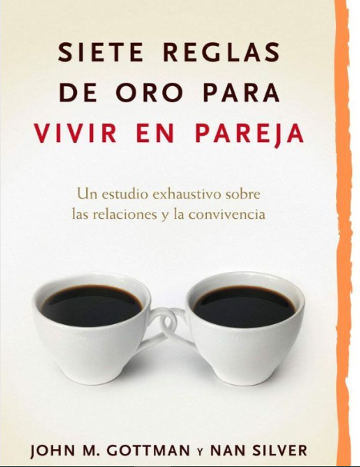
El planteamiento violento: el modo en que se plantea una discusión es cardinal para saber si va por buen o mal camino.
Los cuatro jinetes: son cuatro tipos de interacciones negativas que son letales para el matrimonio: Las criticas - El desprecio - La actitud defensiva - Actitud evasiva
Sentirse abrumado: esta señal aparece muchas veces ante la incesante presencia de los cuatro tipos de interacciones negativas.
El lenguaje corporal: reaccionar de manera impulsiva ante estas situaciones conlleva consecuencias gravísimas para la relación y la resolución del conflicto.
Intentos de desagravio fracasados: es decir, que no existan, que fallen o pasen desapercibidos los intentos de reparación y enmienda del conflicto.
Malos recuerdos: focalizarse y reescribir el pasado buscando malos recuerdos trae consecuencias negativas.
Señales para poder predecir
el divorcio, estas son:

Slide 8



Los 7 principios para un matrimonio exitoso
Cultivar el cariño y la admiración
Acercarse al otro
Dejar que tu pareja te influya
Los pequeños momentos de conexión y comunicación cotidiana son fundamentales para mantener viva la pasión y la intimidad en la pareja.
Mantener una visión positiva de la pareja y reconocer sus virtudes es clave para evitar que los pensamientos y sentimientos negativos ahoguen a los positivos.
Aceptar la influencia y el punto de vista del cónyuge, en lugar de imponer el propio, es esencial para resolver los conflictos de manera constructiva.

Slide 9




4. Problemas solubles y 5. Problemas irresolubles
Resolver problemas solubles
4 . Afrontar problemas irresolubles
Mejora tus mapas de amor
Conoce mejor a tu pareja y extiende el mapa de amor.
Es decir, la información relevante e importante sobre nuestra pareja.
Identificar el problema
El primer paso es determinar si el conflicto es un problema soluble, que puede resolverse mediante la negociación, o un problema irresoluble, que requiere aprender a convivir con él.
Para los problemas solubles, como el manejo del dinero o la distribución de tareas domésticas, es clave utilizar un planteamiento suave, intentos de desagravio y llegar a un compromiso.
Para los problemas irresolubles, como las diferencias en creencias o valores, la clave es identificar los sueños y esperanzas ocultos que subyacen al conflicto y aprender a respetarlos mutuamente.

Slide 10
6. Crear una cultura matrimonial
Rituales de conexión
Celebraciones, rutinas, actividades compartidas que fortalecen el vínculo.
Papeles y expectativas
Acuerdos sobre los roles de esposo, padre, trabajador, etc. y cómo se desempeñan.
Objetivos compartidos
Metas y sueños que la pareja persigue juntos, tanto a nivel personal como de pareja.
Símbolos familiares
Objetos, tradiciones o historias que representan los valores y creencias de la pareja.

Slide 11

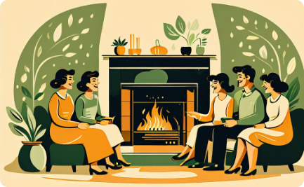
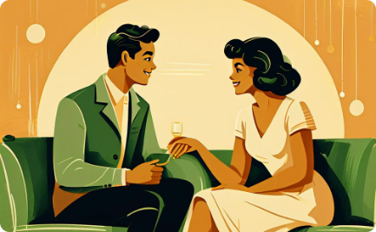
7. El poder de la trascendencia
Conexión espiritual
Rituales y tradiciones
Diálogo sobre valores
Más allá de la resolución de problemas y la división de tareas, el matrimonio tiene una dimensión espiritual que se refiere a la posibilidad de crear una vida interior y una cultura familiar compartida.
Desarrollar una cultura familiar propia, con ritos, símbolos y objetivos compartidos, fortalece el sentido de trascendencia y de pertenencia entre los cónyuges.
Hablar con sinceridad y respeto sobre las convicciones y creencias profundas de cada uno acerca del significado de la vida, acerca a la pareja y enriquece su relación.

Slide 12

Conclusión: El matrimonio como una aventura compartida
Aceptar la imperfección
Cultivar la amistad
Un matrimonio exitoso no es aquel que está libre de conflictos, sino aquel en el que los cónyuges se aceptan mutuamente con sus defectos y trabajan juntos para superarlos.
La clave para mantener un matrimonio saludable y duradero radica en fortalecer la amistad y el respeto mutuo, más que en resolver todas las diferencias.
Trascender lo cotidiano
Crear una cultura matrimonial propia, con rituales, roles y objetivos compartidos, permite a la pareja trascender lo meramente práctico y encontrar un sentido de propósito conjunto.

